Slide 1
Keras와 함께 하는딥러닝 기초
의료 데이터를 활용하는 딥러닝 예제 실습
- 백혈구(white blood cell) 분류(classification)
- Skin Cancer Detection Model
- Chest X-Ray Images(Pneumonia) Dataset Classification

Slide 2
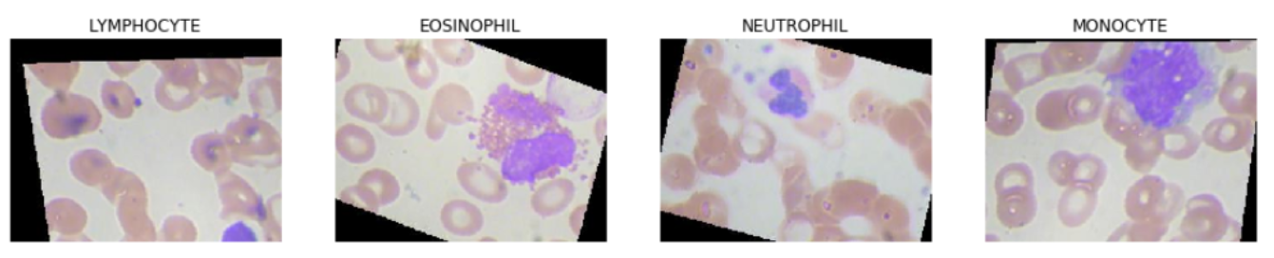
Problem
백혈구(white blood cell)를 분류(classification)하는 문제
종류
NEUTROPHIL : 호중구
EOSINOPHIL : 호산구
MONOCYTE : 단핵구
LYMPHOCYTE : 림프구

Slide 3





Environment
Datasets in Kaggle
https://www.kaggle.com/paultimothymooney/blood-cells
데이터셋을 받고
Google Colab
https://colab.research.google.com/
Colab에 넣어준다!
CODE
https://github.com/jjeamin/kaggle/tree/master/BloodCells
Python
Keras(Deep Learning Framework)

Slide 4
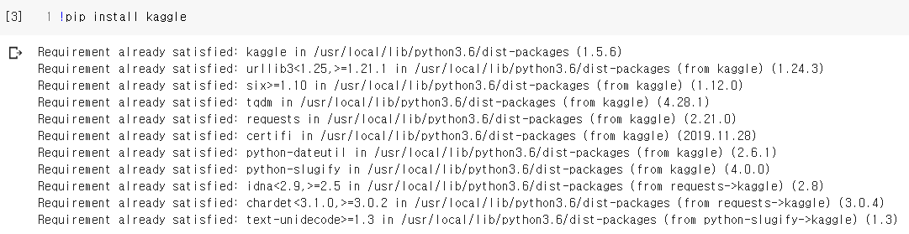
Kaggle API

Slide 5
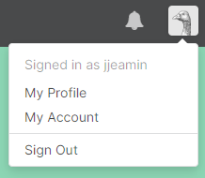
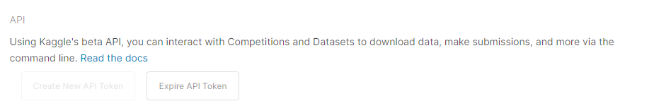
Kaggle API Token
https://www.kaggle.com
kaggle에 로그인을 한다.
My Account에 접속한다.
API -> Create New API Token을 다운로드 받는다.
다운로드 받은 json 파일을 content 폴더에 Drag & Drop 한다.

Slide 6
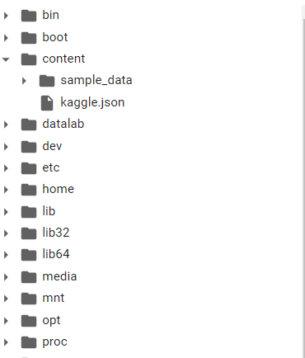
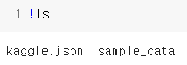
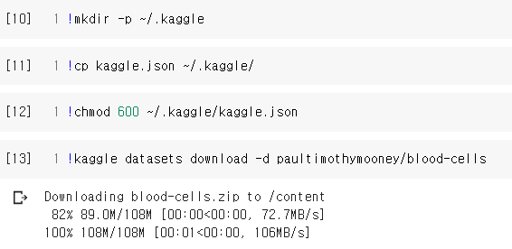
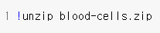
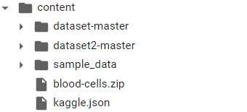
Dataset Download

Slide 7
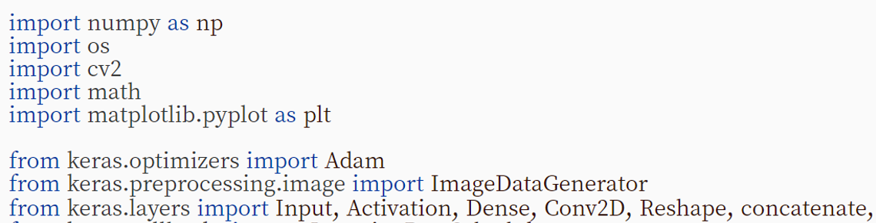
Library Import

Slide 8
Library Import

Slide 9
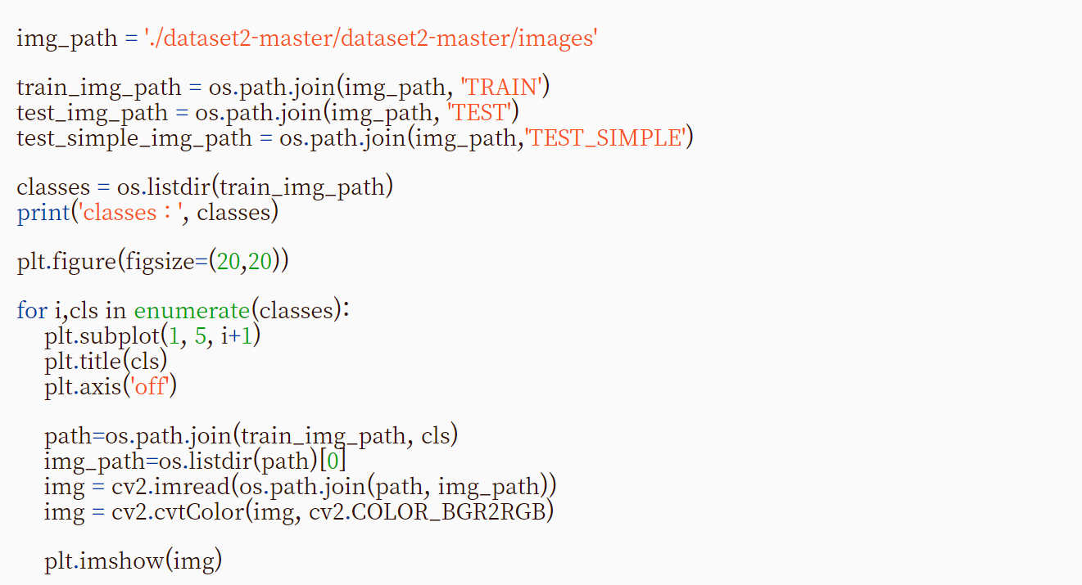
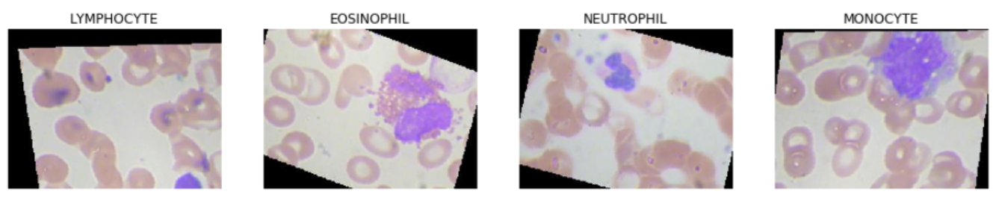
DataSet

Slide 10
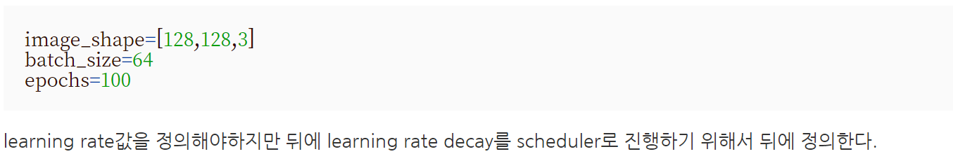
Hyper Parameters

Slide 11
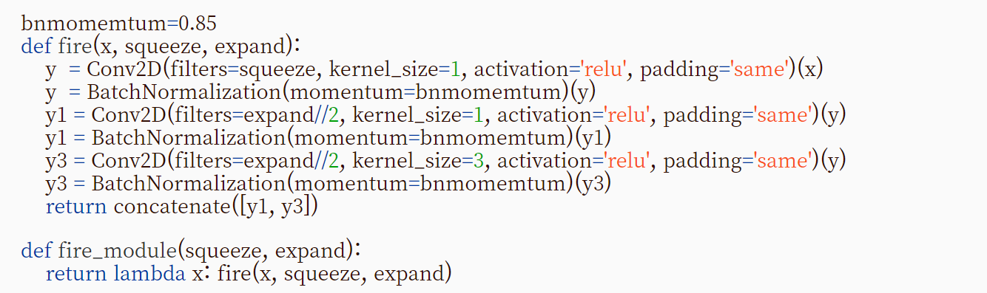
Module in DNN model
Conv
1x1
Conv
1x1
concat
Conv
3x3

Slide 12
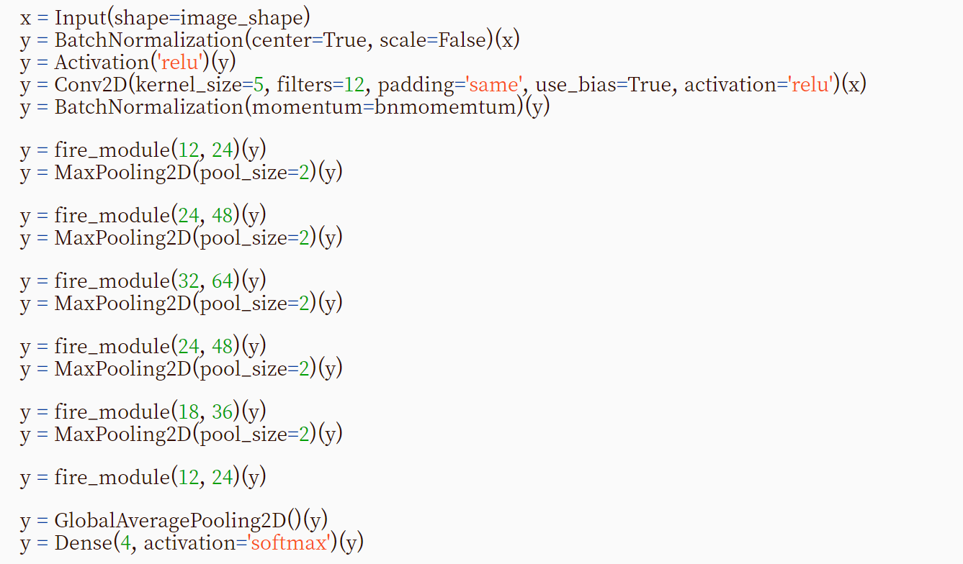
Model

Slide 13
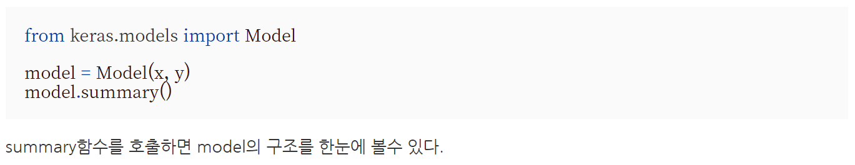
Model Summary

Slide 14
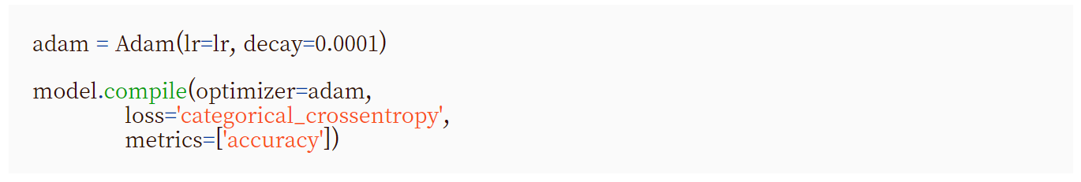
Model Compile

Slide 15
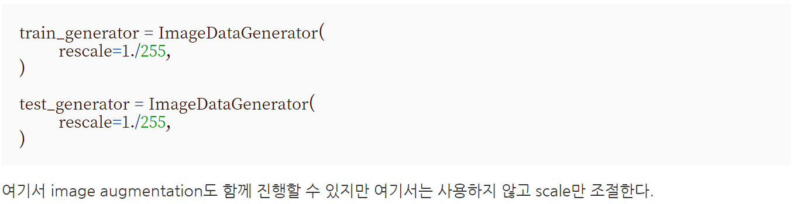
Preprocessing input images

Slide 16
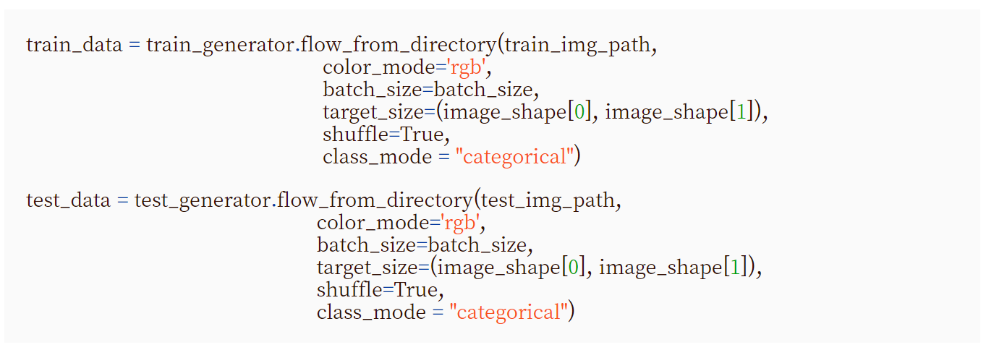
Data Loader
매번 데이터를 ImageDataGenerator를 이용해서 호출하기 위해서 Loader를 만든다.(Train / Valid)
color_mode : rgb color
target_size : input image size를 조절한다.
shuffle : image random shuffle

Slide 17
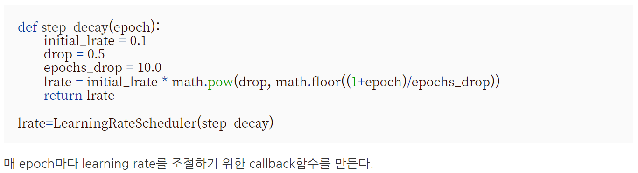
Learning rate scheduler
Learning rate : 0.1
10 epochs 마다 0.5씩 곱해서 학습률을 감소시킨다.

Slide 18
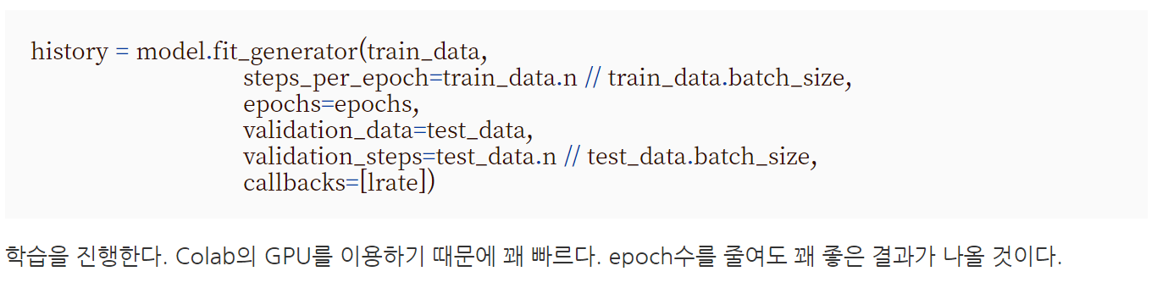
Training
학습시간이 오래걸리기 때문에 미리 학습을 시켜놓은 Pretrained model을 사용한다.
이 부분은 넘어가고 Save/Load로 간다.

Slide 19
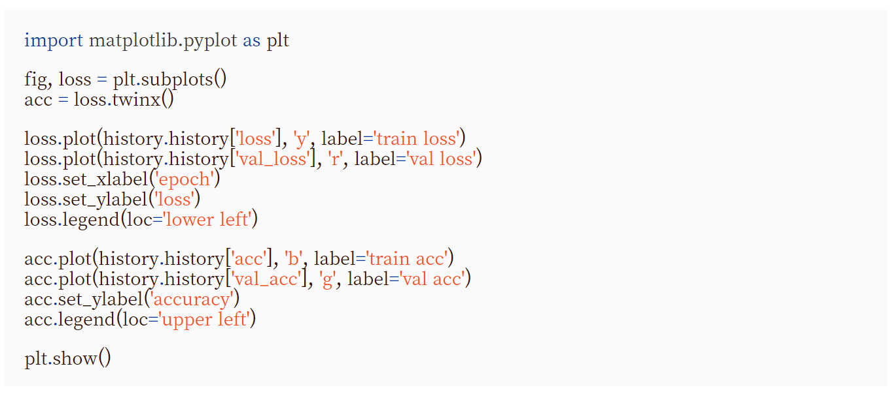
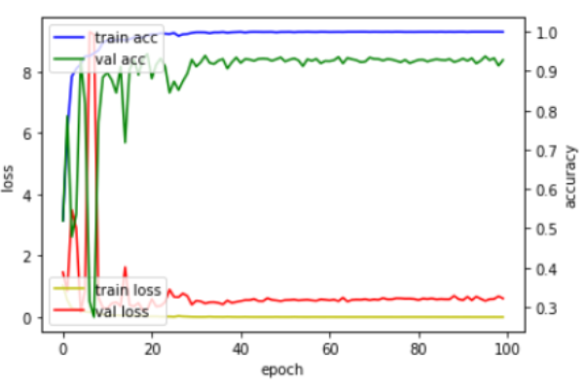
Graph

Slide 20
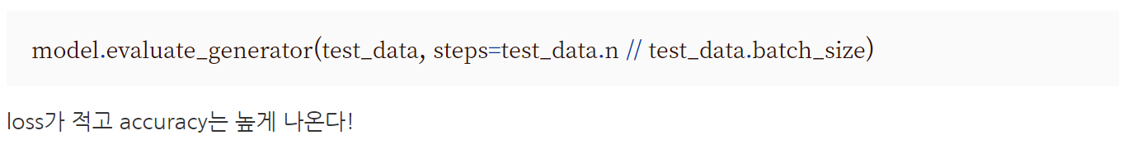
Testing

Slide 21
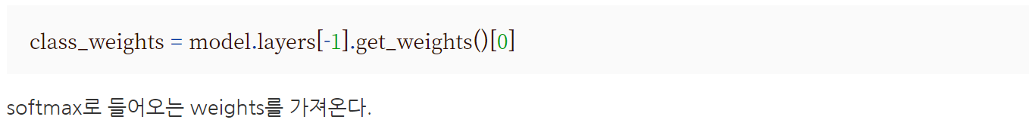
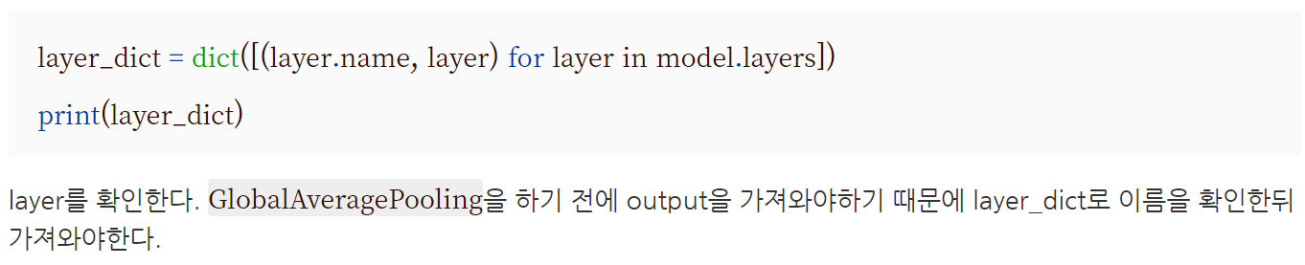
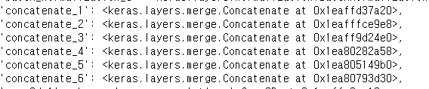
CAM – Visualizing Classification

Slide 22
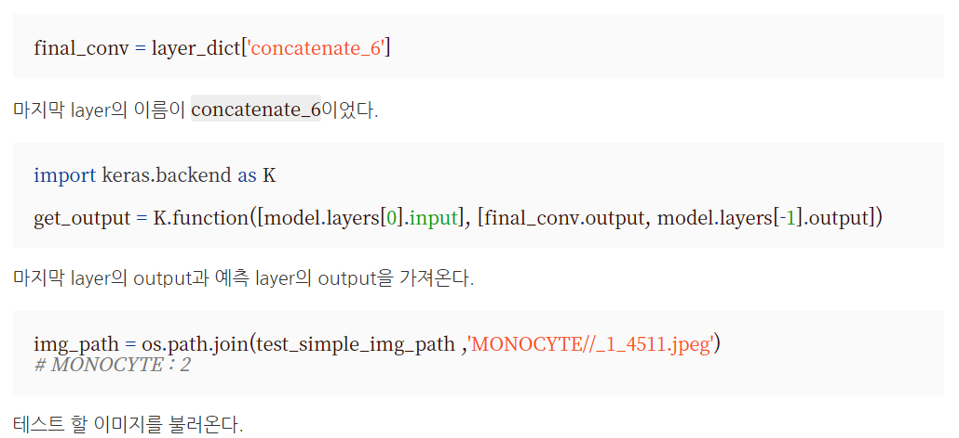
CAM – Visualizing Classification

Slide 23
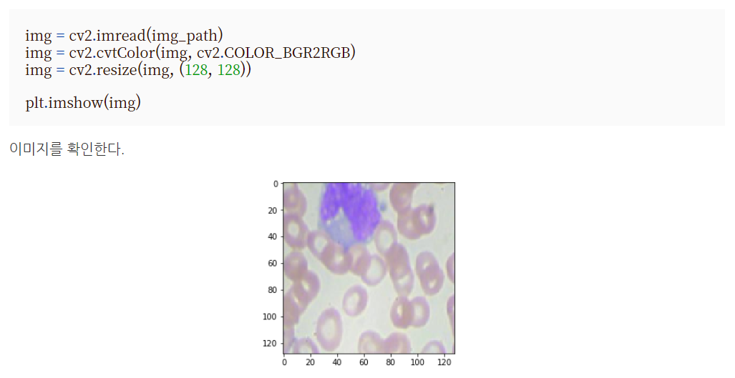
CAM – Visualizing Classification

Slide 24
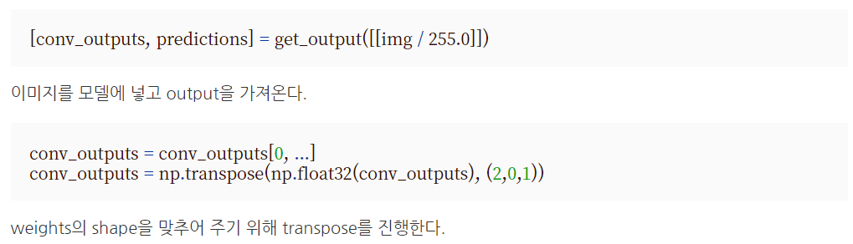
CAM – Visualizing Classification

Slide 25
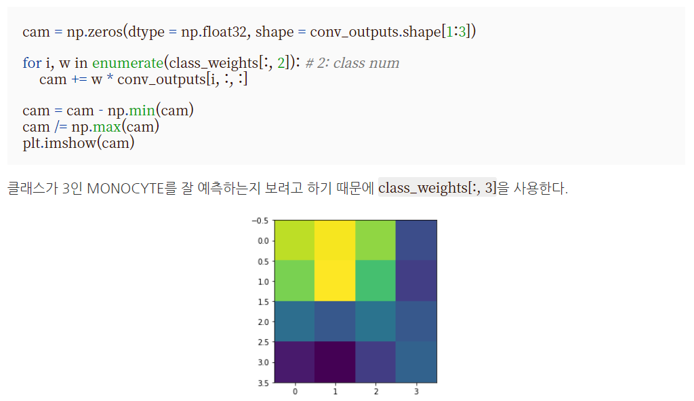
CAM – Visualizing Classification
2
2

Slide 26
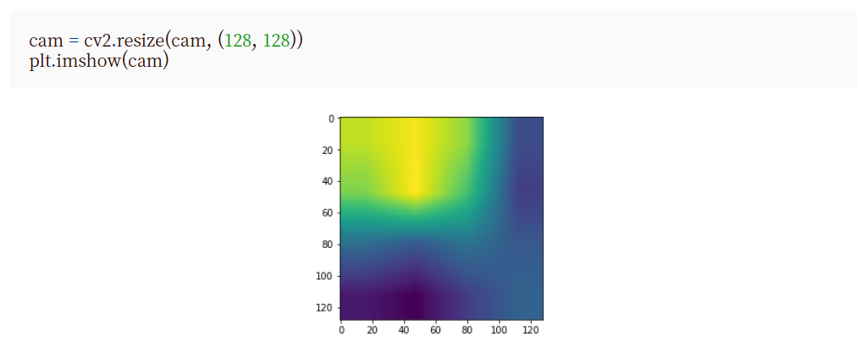
CAM – Visualizing Classification

Slide 27
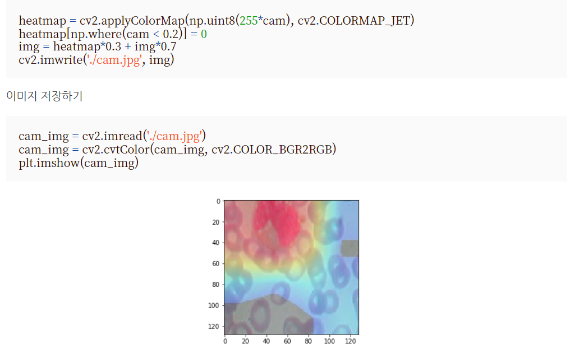
CAM – Visualizing Classification
의미없는 pixel 제거
overlap 비율

Slide 28
Skin Cancer Detection Model

Slide 29
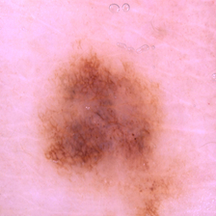
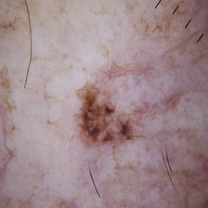
DataSet
Total : 3297 images
Test
Benign : 360 images
Malignant : 300 images
Train
Benign : 1440 images
Malignant : 1197 images
Size : 224 X 224
Benign
Malignant

Slide 30
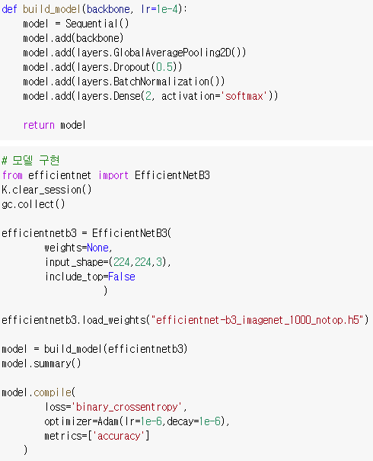
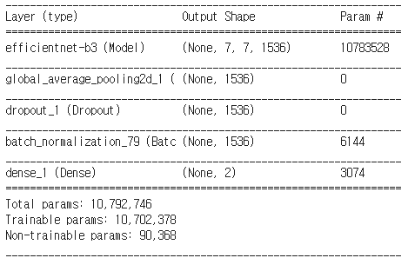
Model

Slide 31
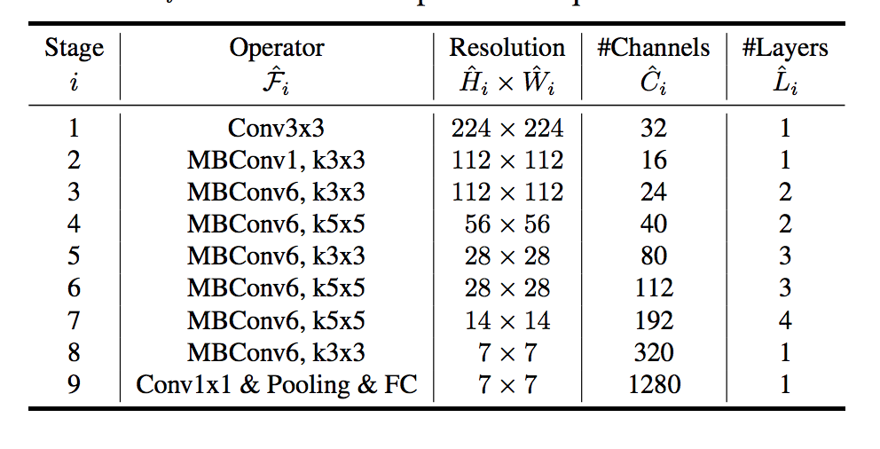
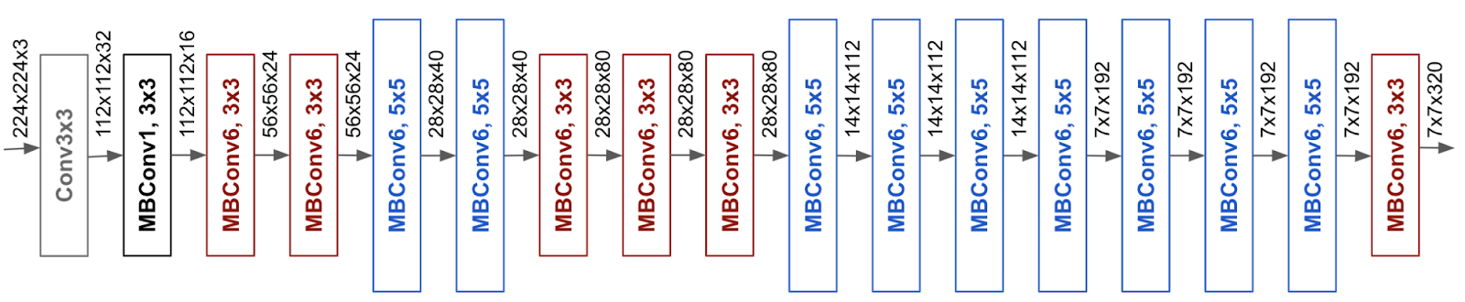
Model
*MBConv = Inverted Residual Block

Slide 32
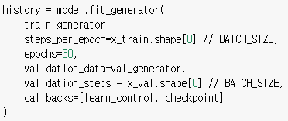
Training
Batch size = 32
epoch = 30

Slide 33
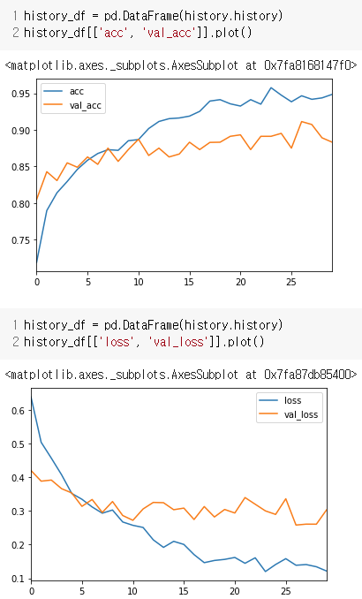
Result

Slide 34
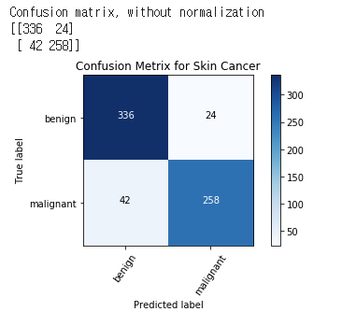
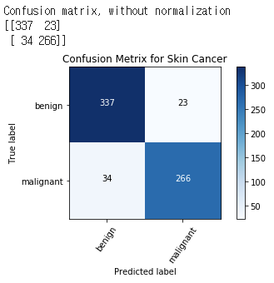
Result
with TTA
 | precision | recall | f1-score
Benign | 0.91 | 0.94 | 0.92
Malignant | 0.92 | 0.89 | 0.90
accuracy |  |  | 0.91

Slide 35
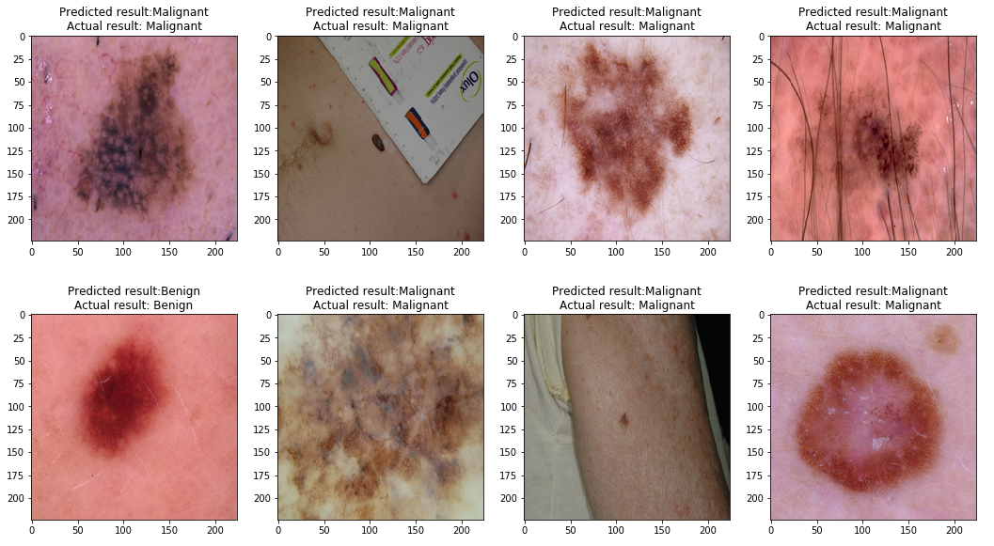
Result

Slide 36
Chest X-Ray Images(Pneumonia)
Dataset Classification

Slide 37
Image Classification
Image Classification이란
입력으로 이미지를 받아서 해당 이미지를 분류하는 것
일반적으로 softmax를 통해서 one-hot encoding을 함
예)
정상일 때 [ 1 , 0 ] = 0 을 의미
비정상일 때 [ 0 , 1 ] = 1 을 의미

Slide 38
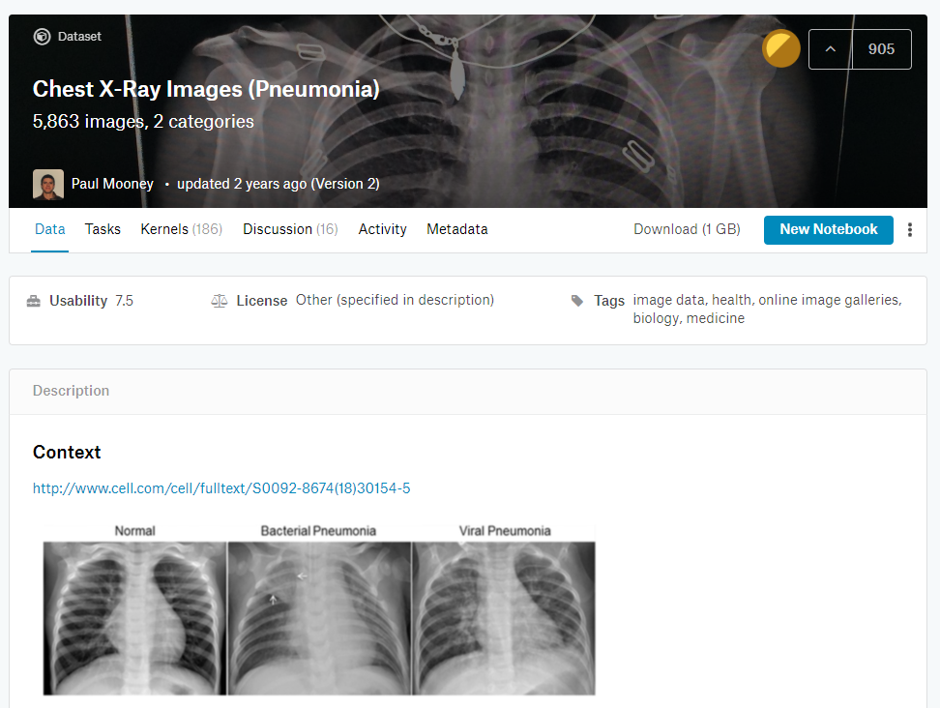
Kaggle
Kaggle : https://www.kaggle.com/paultimothymooney/chest-xray-pneumonia

Slide 39
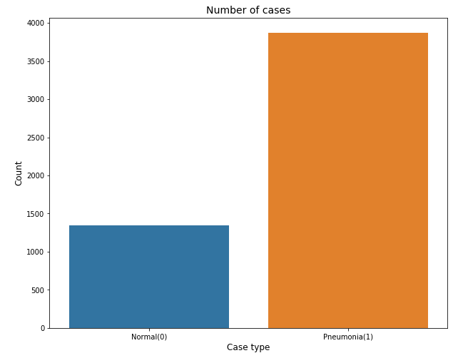
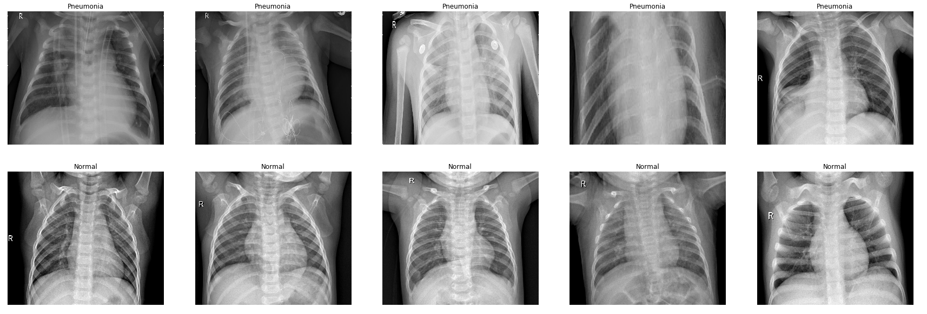
DataSet

Slide 40
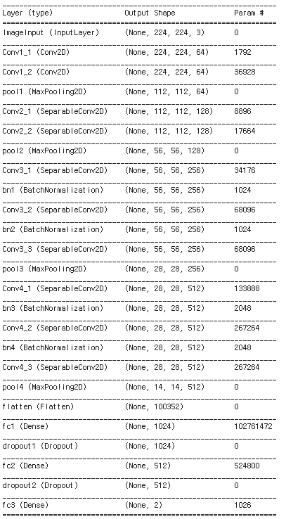
Model ( VGG16 )
Input = 224X224X3(color)이미지가 모델의 입력
Output = 2로 0 = 정상 , 1 = 폐렴으로 판단

Slide 41
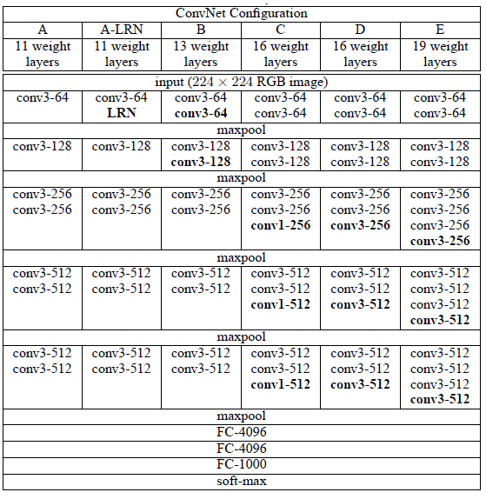
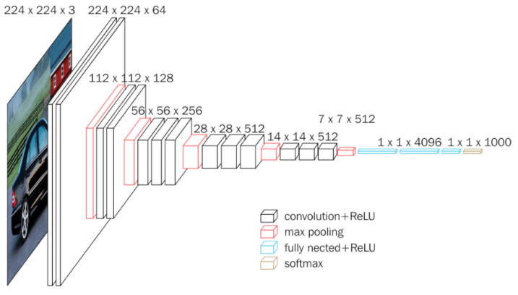
VGG Network Architecture

Slide 42

Test Confusion Matrix
Precision = TP/(TP+FP)
Recall = TP/(TP+FN)
True Negative
False Positive
False Negative
True Positive

Slide 43

Test Confusion Matrix
VGG19 결과
VGG16 결과

